Slide 1
Mobilink HackaZZon
Vers une mobilité durable, inclusive et citoyenne

Slide 2
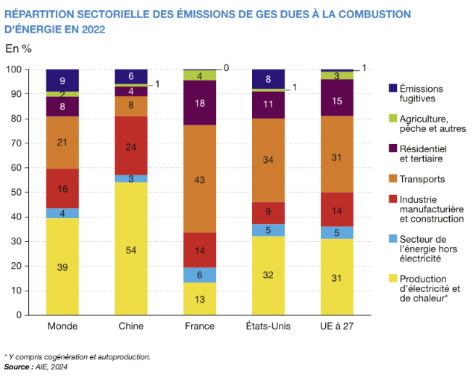
Constat
Les pays riches affichent une forte empreinte carbone, avec la voiture en tête des émissions en France
Les transports représentent 29,7 % des émissions de CO₂

Slide 3
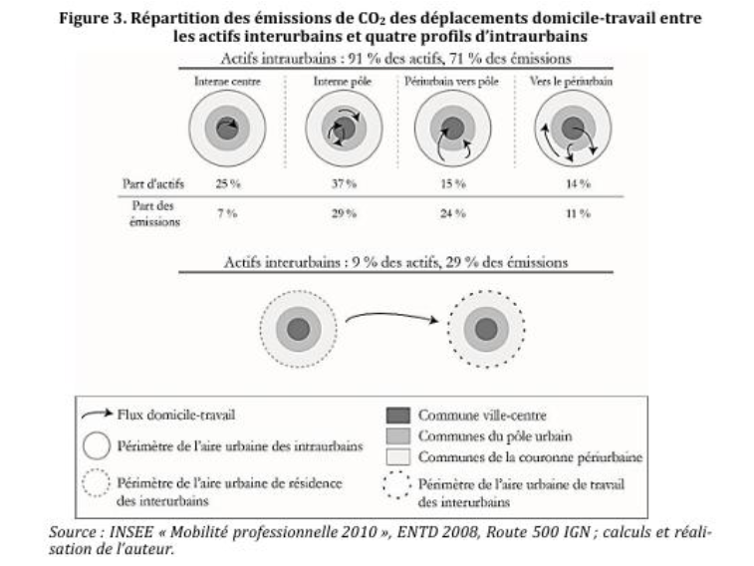
Problématique
L’offre de transports en commun est concentrée dans les centres-villes, laissant les zones périurbaines et rurales délaissées.

Slide 4
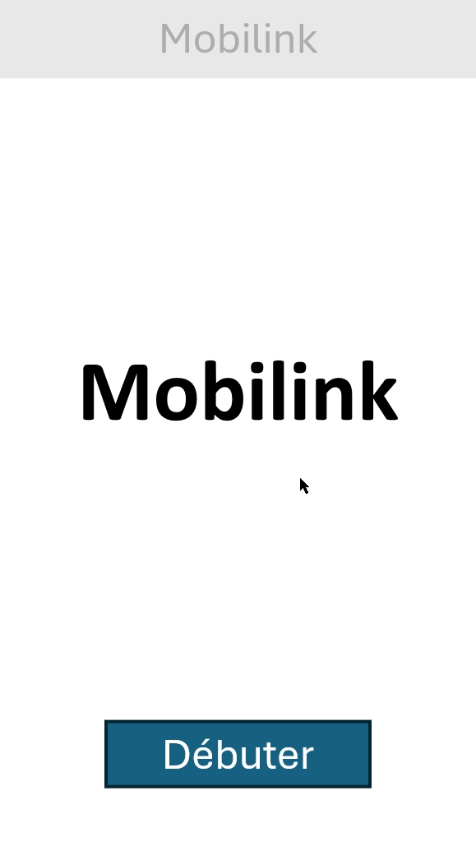
Objectif du projet
Mission :
Augmenter massivement l’utilisation des transports en commun hors centres-villes
Permettre aux citoyens de s’organiser et de contribuer à l’aménagement des nouvelles lignes de transport
Levier d’action :
Une application intuitive qui recueille les habitudes de déplacement et identifie les besoins réels

Slide 5
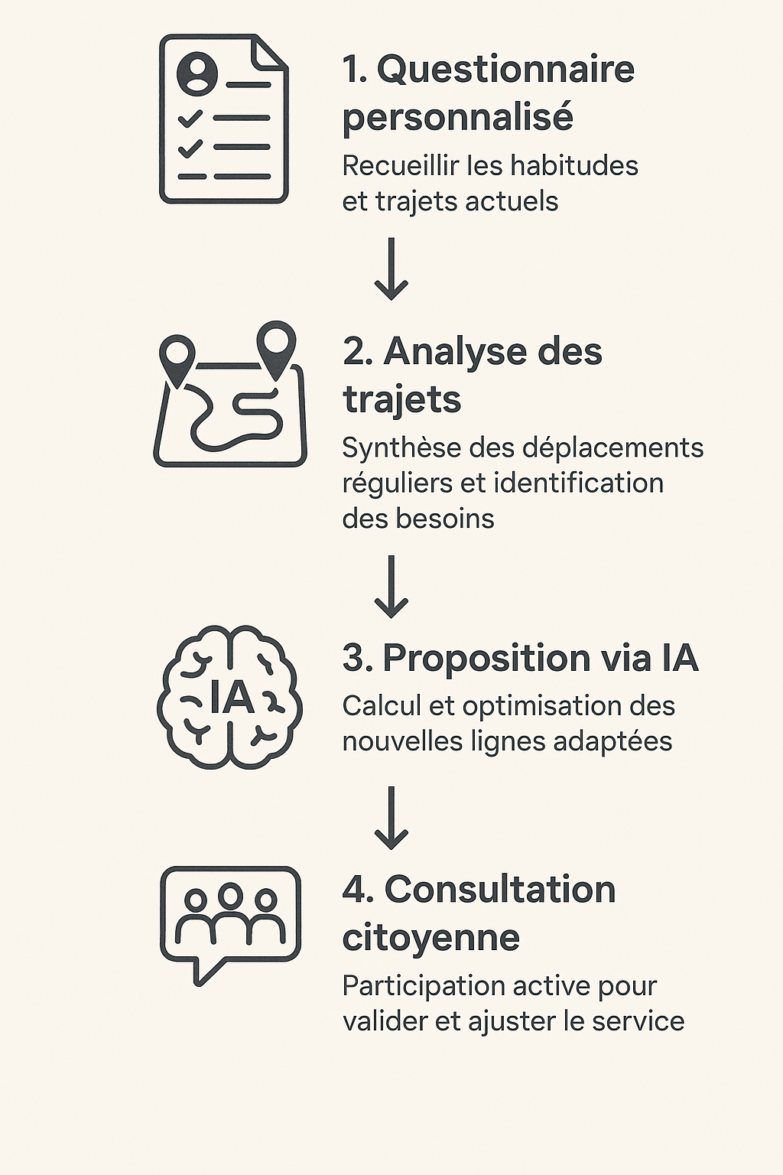
Fonctionnement de la Solution
Processus en 4 étapes :
1. Questionnaire personnalisé : Recueillir les habitudes et trajets actuels
2. Analyse des trajets : Synthèse des déplacements réguliers et identification des besoins
3. Proposition via IA : Calcul et optimisation des nouvelles lignes adaptées
4. Consultation citoyenne : Participation active pour valider et ajuster le service
Avantages :
Flexibilité et adaptation aux spécificités locales
Coût de mise en place réduit (flotte flexible + indicateurs d’arrêts uniquement)

Slide 6
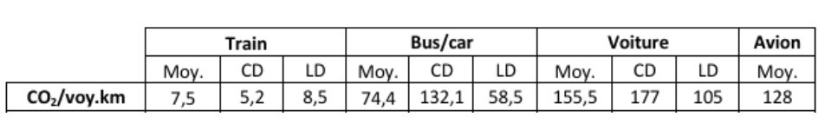
Changement Climatique – Réduction des Émissions de CO₂
Données & Calculs :
En 2023, 1033 milliards de km parcourus, dont 82 % effectués en voiture particulière.
Environ 35 % des trajets sont potentiellement remplaçables par une mobilité décarbonée.
En supposant que 50 % des usagers optent pour le nouveau service, cela représente environ 150 milliards km-voyageurs remplaçables.
Gain net moyen : 80 g CO₂/voy.km, soit une économie totale estimée à 12 Mt de CO₂ par an (~10 % des émissions routières françaises).

Slide 7
Aérosols – Amélioration de la Qualité de l’Air
Effet Direct : La diminution du nombre de voitures en circulation entraîne une baisse de la concentration en particules fines (aérosols) dans l’atmosphère.
Conséquences :
Meilleure qualité de l’air, avec une réduction des polluants inhalables.
Réduction des risques sanitaires liés aux particules fines, notamment en milieu urbain et périurbain.

Slide 8
Autres Limites Planétaires – Impacts Indirects Positifs
Réduction des Émissions de NOx : Le remplacement des moteurs thermiques par des alternatives décarbonées permet de diminuer les émissions de NOx, protégeant ainsi la couche d’ozone et les cycles biochimiques.
Acidification des Océans : Une baisse de la production de CO₂ contribue à ralentir le rythme de l’acidification des océans.
Optimisation de l’Usage des Sols :
La centralisation des infrastructures de transport (arrêts et hubs) limite l’artificialisation des territoires, réduisant ainsi l’étalement urbain.
Cette rationalisation favorise une meilleure protection de la biodiversité et un usage plus durable des sols.

Slide 9
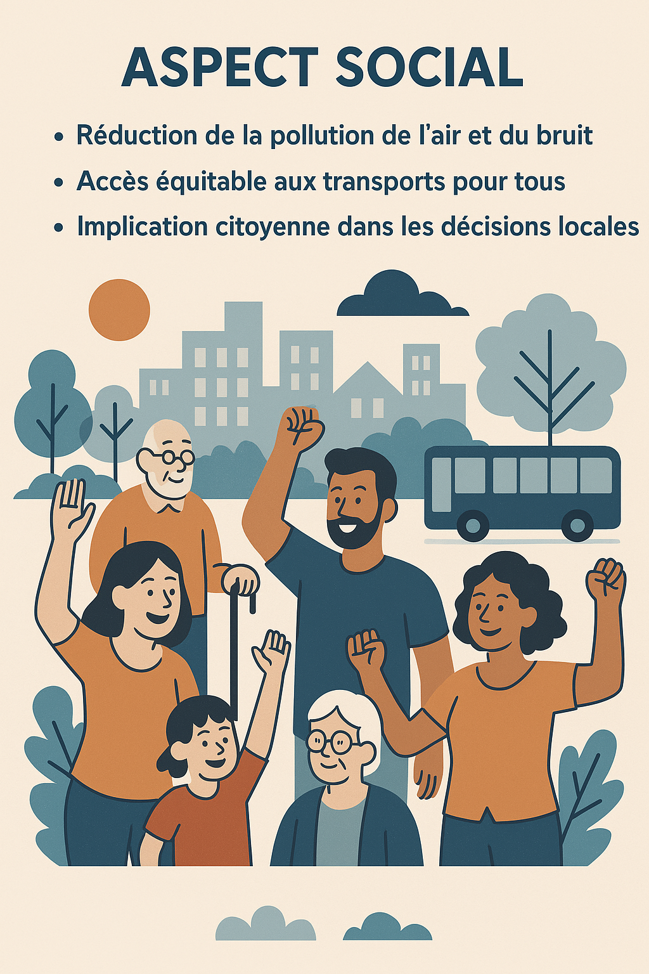
Impact Social & Santé
Améliorations attendues :
Qualité de vie accrue grâce à une baisse du bruit et des risques d’accidents
Réduction de la pollution atmosphérique et amélioration de la santé publique
Dimension citoyenne :
Participation directe des usagers dans l’élaboration du réseau
Accessibilité pour tous, y compris via des formulaires postaux pour les non-connectés
Démocratisation des décisions locales pour une justice sociale renforcée

Slide 10



Innovation & Développement Durable
Technologies déployées :
Intelligence artificielle pour l’optimisation des trajets
Application mobile intuitive, pouvant s’intégrer dans des services publics existants
Lien avec les Objectifs de Développement Durable :
ODD 9 : Innovation et infrastructures
ODD 11 : Villes et communautés durables
ODD 13 : Action pour le climat

Slide 11
Risques & Mesures Préventives
Risques potentiels :
Applicabilité principalement adaptée au contexte français (difficulté d’internationalisation)
Risque d’exode vers les zones périphériques et urbanisation accrue des hubs
Impact numérique minime, mais à surveiller
Stratégies d’accompagnement :
Campagnes de sensibilisation pour encadrer l’augmentation de mobilité
Suivi régulier des impacts environnementaux et urbains

Slide 12
Effets Rebond
Installation en zones reculées : La facilité d’accès pourrait inciter certaines personnes à s’installer en périphérie, augmentant la distance des déplacements et leurs impacts environnementaux.
Fluidification paradoxale : Une meilleure circulation issue de l’application pourrait, ironiquement, encourager certains à reprendre la voiture.
Accroissement des trajets : L’amélioration des services pour les trajets campagne-ville pourrait motiver un plus grand nombre de personnes à réaliser ces déplacements, contribuant ainsi à une urbanisation excessive dans les grandes villes.

